Slide 1
Реализация федеральной целевой программы «Развитие телерадиовещания в Российской Федерации на 2009–2018 годы»
Е. А. Хоменко
ведущий инженер
06 апреля 2016 г.

Slide 2
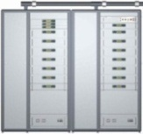
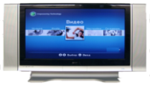
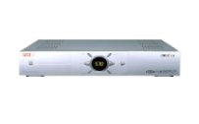
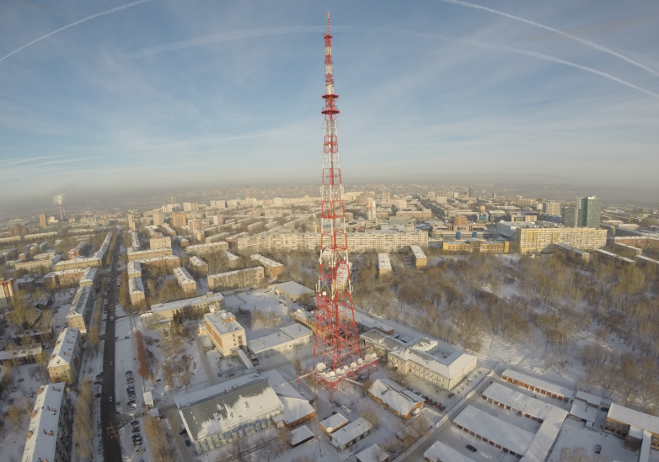
Общие сведения о ФЦП
Постановление Правительства Российской Федерации № 985
Единое информационное пространство
Ликвидация информационного неравенства
Гарантированное бесплатное телерадиовещание
Аналоговое
вещание
LTE
Цифровое вещание
Высвобождение частотного ресурса
Рост рынка высокотехнологичных услуг
Активизация отечественного производства
Notes:
От чего отталкивались. Предистория.
3 декабря 2009 года постановлением Правительства Российской Федерации № 985 была утверждена федеральная целевая программа (ФЦП), которая определила этапы и сроки реализации перехода страны на цифровые технологии в телевещании.
Цели ФЦП – развитие информационного пространства Российской Федерации, обеспечение населения Российской Федерации многоканальным вещанием с гарантированным предоставлением общероссийских обязательных общедоступных телеканалов и радиоканалов заданного качества, повышение эффективности функционирования телерадиовещания.
Распоряжением Правительства РФ от 27 сентября 2011 года № 1676-р РТРС назначен единственным исполнителем мероприятий по развитию сети цифрового эфирного телерадиовещания.
Постановление от 29 августа 2015 года №911. ФЦП «Развитие телерадиовещания в Российской Федерации на 2009–2015 годы» продлена до 2018 года. К концу 2018 года цифровым эфирным телерадиовещанием планируется обеспечить 98,4% населения России.

Slide 3
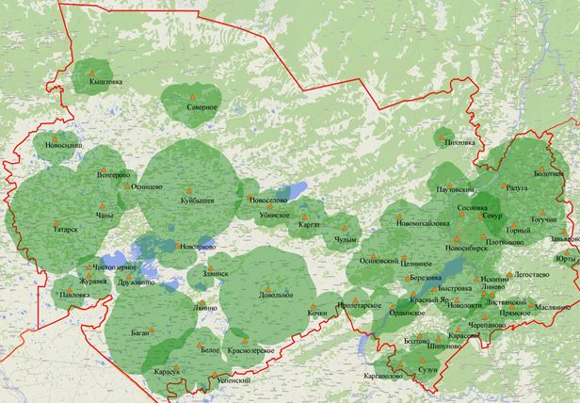
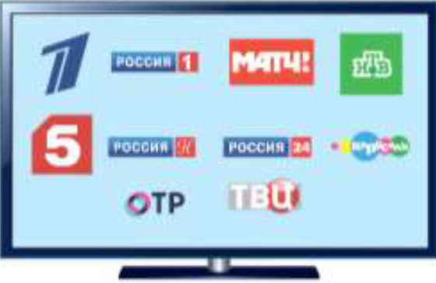
Итоги 2015 года. Первый мультиплекс
Полностью построена сеть
13 одночастотных зон
59 объектов
Итоговый охват 97,08%
Notes:
Чего достигли. 1-й мультиплекс.

Slide 4
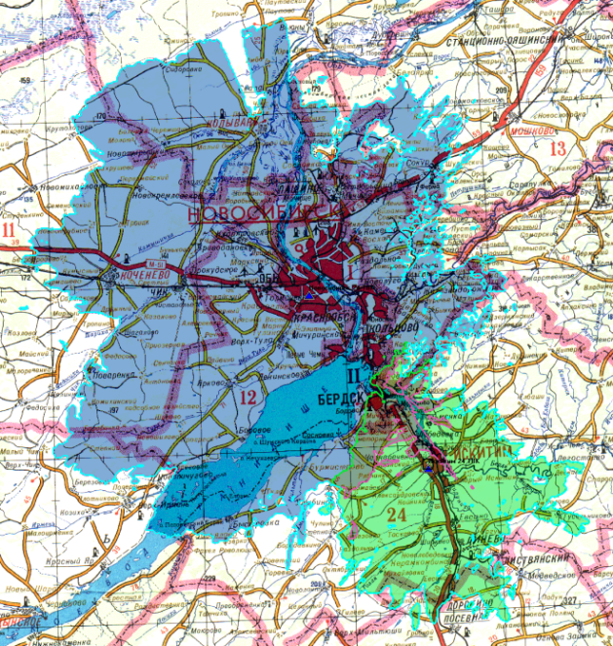
Итоги 2015 года. Второй мультиплекс
Установлено – 57 передатчиков,
из них в работе – 2 передатчика.
(Новосибирск и Искитим)
20 каналов смотрят 69,03%
Notes:
Чего достигли. 2-й мультиплекс.

Slide 5
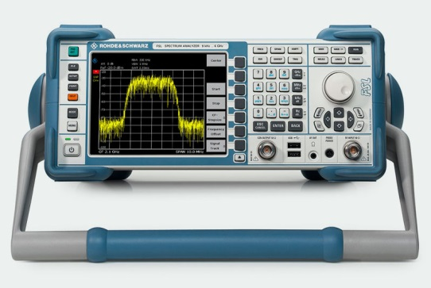
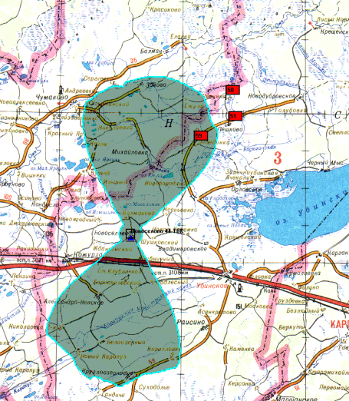
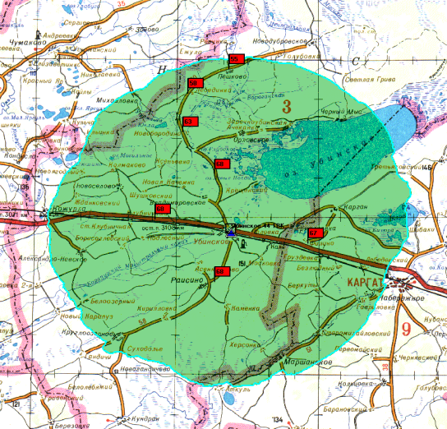
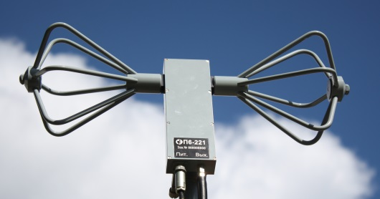
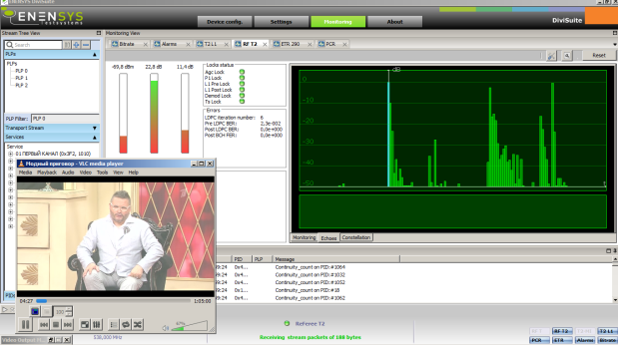
Измерения охвата и настройка ОЧС
Одночастотная зона 44 ТВК
РТПС Убинское,
РТПС Новоселово.
Notes:
Что делаем сейчас.

Slide 6
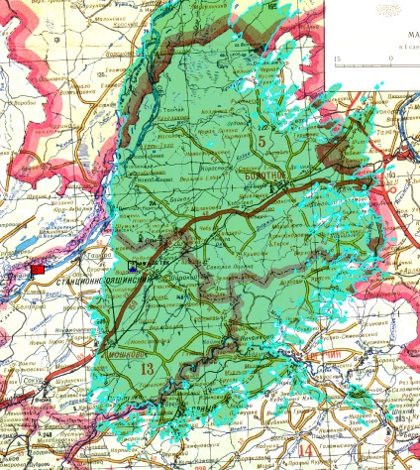
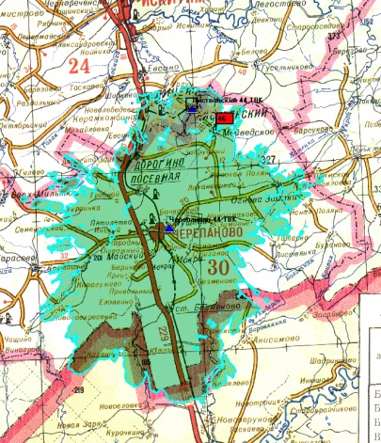
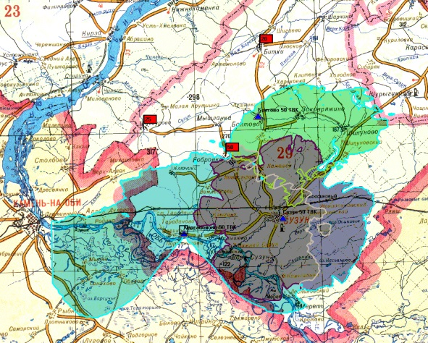
Изыскания по расширению сети
Одночастотная зона
26 ТВК
РТПС Радуга
Одночастотная зона
44 ТВК
РТПС Черепаново
РТПС Листвянский
Одночастотная зона
50 ТВК
РТПС Болтово
РТПС Каргаполово
РТПС Сузун
Notes:
Что делаем сейчас.

Slide 7
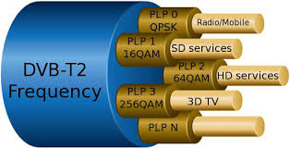
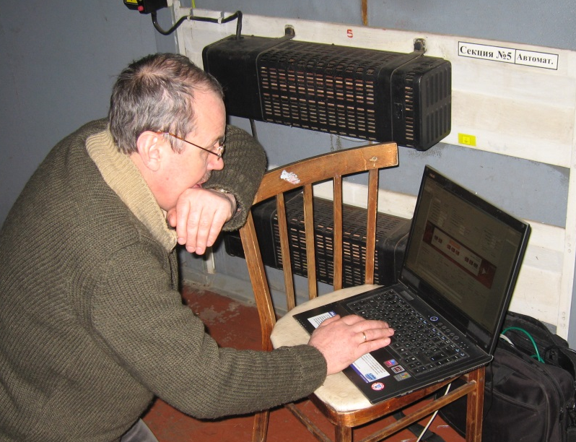
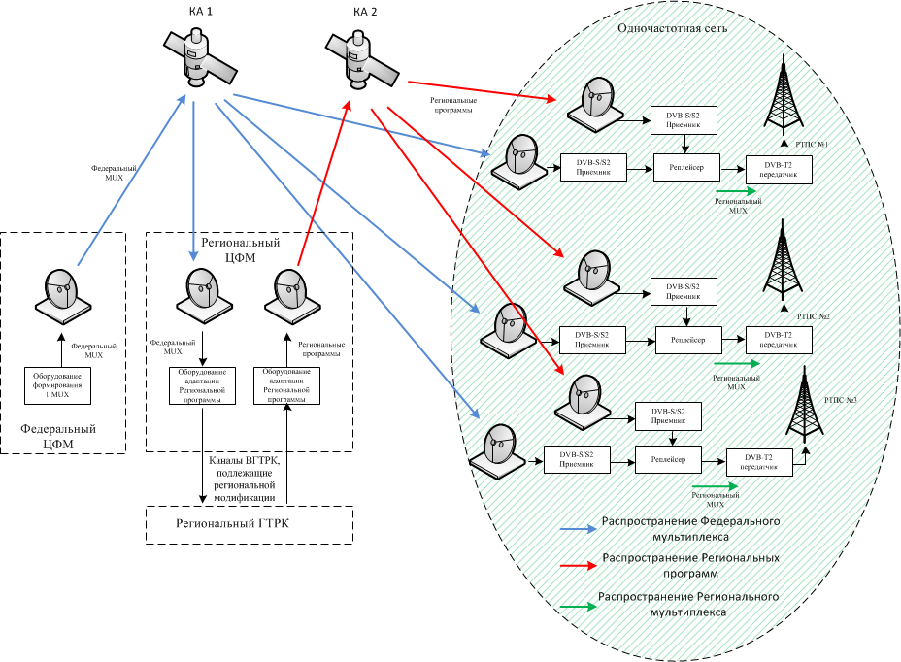
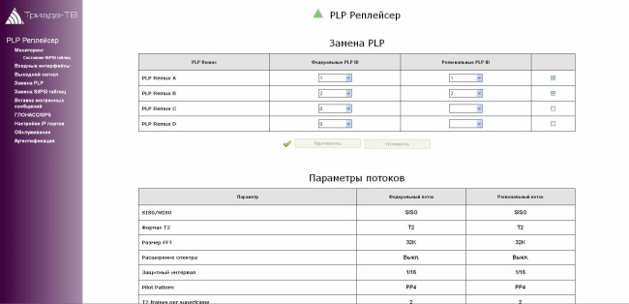
Эксперименты по вставкам локального контента
Notes:
Что делаем сейчас.
Прием федерального мультиплекса;
Прием регионального транспортного потока;
Замещение PLP (формирование регионального мультиплекса);
Излучение регионального мультиплекса в эфир;
Трансляция федерального мультиплекса без изменений на выход реплейсера в случае пропадания регионального потока либо выхода из строя оборудования.

Slide 8
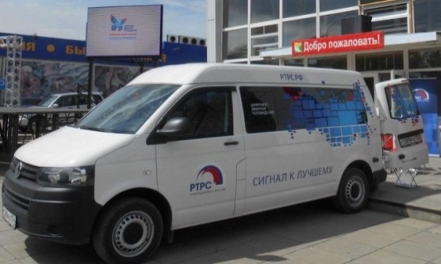
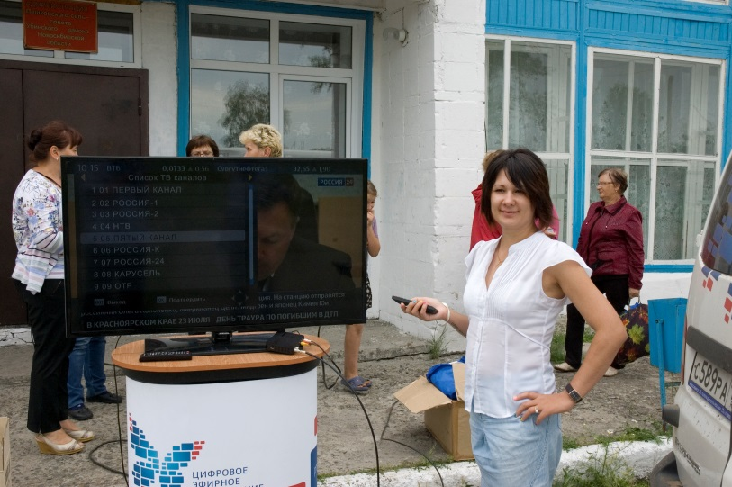
Информационно-разъяснительная компания по цифровому ТВ
24 марта 2015 г.
(п. Пролетарский, Ордынский район)
22 апреля 2015 г.
(г. Искитим, Искитимский район)
13 мая 2015 г.
(с. Завьялово Тогучинский район)
22 июля 2015 г.
(с. Пешково, с Лебединка
(Убинский район)
Notes:
Что делаем сейчас.
Год - 2015
Количество обращений граждан по телефону в ЦКП (или филиал РТРС) по тематике ФЦП за весь период с открытия - 1001
Количество граждан посетивших ЦКП за весь период с открытия - 101
Количество обращений граждан по E-mail - 162
Выездные презентации с начала работы ЦКП - 5

Slide 9
Планы на 2016 год
Измерение реальных зон охвата ЦЭТВ первого и второго мультиплексов
Настройка одночастотных зон
Мероприятия в рамках ИРК по цифровому телевидению

Slide 10
Спасибо за внимание!
Новосибирск 2016 г.

